Slide 1







SIMAM
Sviluppo e Integrazione di Metodologie di AR per l'Analisi non invasiva della Microcircolazione arteriosa-venosa per il supporto alla diagnosi
Cesare Valenti (cesare.valenti@unipa.it)
Università degli Studi di Palermo
Evento di presentazione del progetto 3DLab-Sicilia, Online
27 marzo 2021
Progetto 3DLab-Sicilia – N. 08CT4669990220

Slide 2

Videocapillaroscopia
Metodica di indagine per immagini in vivo, non invasiva e ripetibile

Slide 3
Videocapillaroscopia
Metodica di indagine per immagini in vivo, non invasiva e ripetibile
Studio delle alterazioni e patologie del microcircolo

Slide 4
Videocapillaroscopia
Metodica di indagine per immagini in vivo, non invasiva e ripetibile
Studio delle alterazioni e patologie del microcircolo
  Microangiopatie immuno-reumatologiche e funzionali come lichen planus, pemfigo e pemfigoide, diabete, sclerodermia, sindrome di Sjögren e artrite reumatoide

Slide 5
Videocapillaroscopia
Metodica di indagine per immagini in vivo, non invasiva e ripetibile
Studio delle alterazioni e patologie del microcircolo
  Microangiopatie immuno-reumatologiche e funzionali come lichen planus, pemfigo e pemfigoide, diabete, sclerodermia, sindrome di Sjögren e artrite reumatoide
Follow-up a livello microvascolare

Slide 6
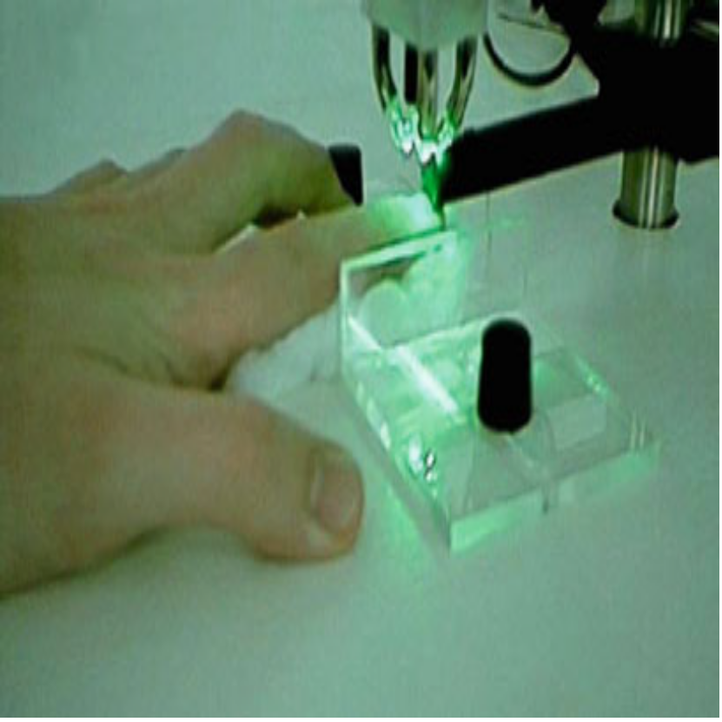
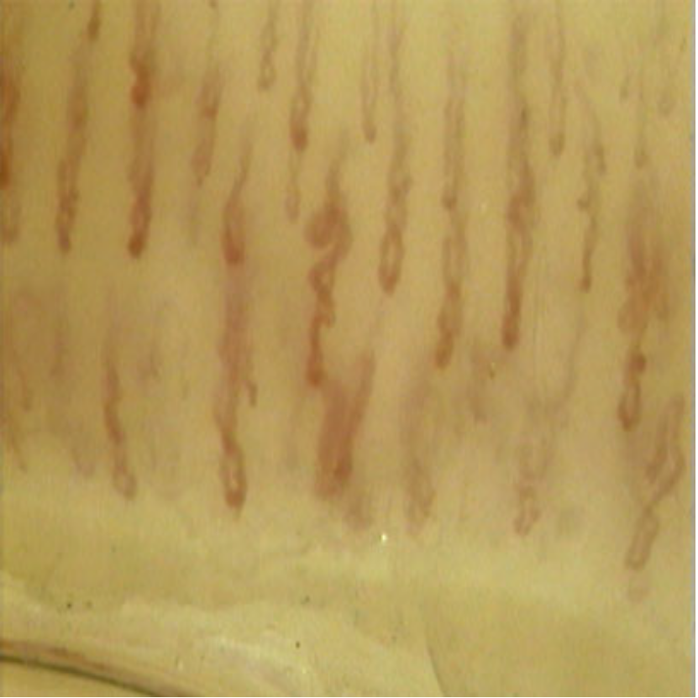
Videocapillaroscopia

Slide 7
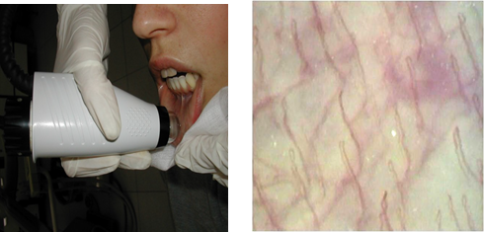
Videocapillaroscopia

Slide 8
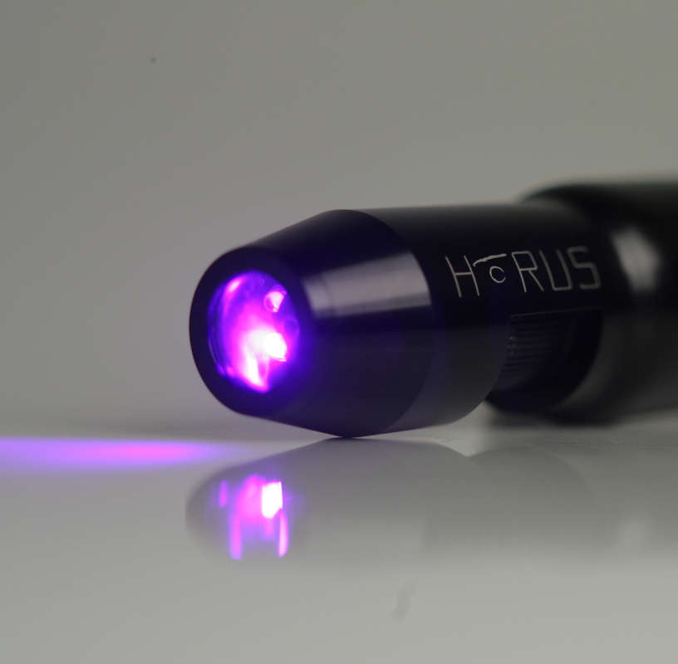
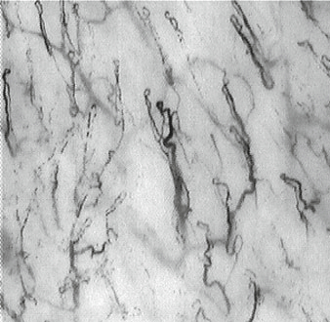
Videocapillaroscopia

Slide 9
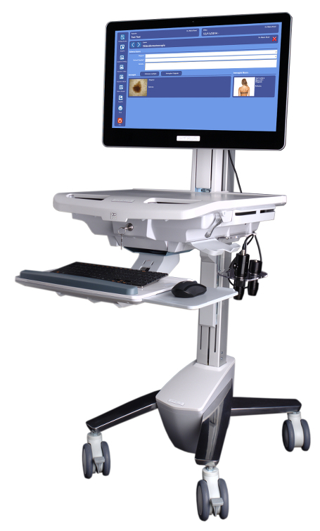
Videocapillaroscopia

Slide 10
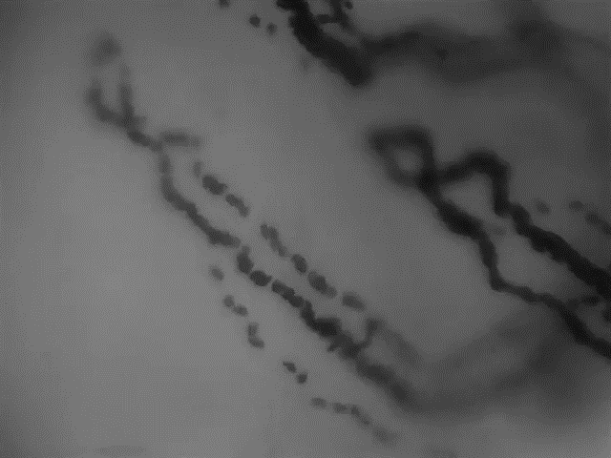
Videocapillaroscopia

Slide 11
Partecipanti
Ditta Adamo S.r.l. (Trapani)

Slide 12
Partecipanti
Ditta Adamo S.r.l. (Trapani)
Università degli Studi di Palermo
  Dipartimento di Discipline Chirurgiche, Oncologiche e Stomatologiche
  Dipartimento di Matematica e Informatica
  Dipartimento di Fisica e Chimica
  Dipartimento di Ingegneria

Slide 13
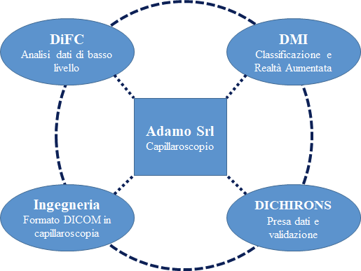
Partecipanti

Slide 14
Adamo S.r.l.
Sistema integrato hw/sw proprietari

Slide 15
Adamo S.r.l.
Sistema integrato hw/sw proprietari
Impiego di un sensore monocromatico ad alta sensibilità

Slide 16
Adamo S.r.l.
Sistema integrato hw/sw proprietari
Impiego di un sensore monocromatico ad alta sensibilità
Semplice aggiunta o sostituzione dei singoli moduli

Slide 17
UniPA - DICHIRONS
Protocollo per l'acquisizione dati, per facilitare e uniformare la successiva elaborazione automatica

Slide 18
UniPA - DICHIRONS
Protocollo per l'acquisizione dati, per facilitare e uniformare la successiva elaborazione automatica
Acquisizione di video in alta definizione e elavato framerate con etichette della diagnosi (anonimizzata)

Slide 19
UniPA - DICHIRONS
Protocollo per l'acquisizione dati, per facilitare e uniformare la successiva elaborazione automatica
Acquisizione di video in alta definizione e elavato framerate con etichette della diagnosi (anonimizzata)
Validazione dei risultati ottenuti tramite analisi automatica

Slide 20
UniPA - DMI
Sviluppo di tecniche automatiche per la misurazione oggettiva di caratteristiche utili alla diagnosi (elongazione, direzione, calibro, tortuosità, emodinamica)

Slide 21
UniPA - DMI
Sviluppo di tecniche automatiche per la misurazione oggettiva di caratteristiche utili alla diagnosi (elongazione, direzione, calibro, tortuosità, emodinamica)
Sviluppo di moduli funzionali di interfaccia grafica in realtà aumentata

Slide 22
UniPA - DMI
Sviluppo di tecniche automatiche per la misurazione oggettiva di caratteristiche utili alla diagnosi (elongazione, direzione, calibro, tortuosità, emodinamica)
Sviluppo di moduli funzionali di interfaccia grafica in realtà aumentata
Archivio per la divulgazione dei risultati

Slide 23
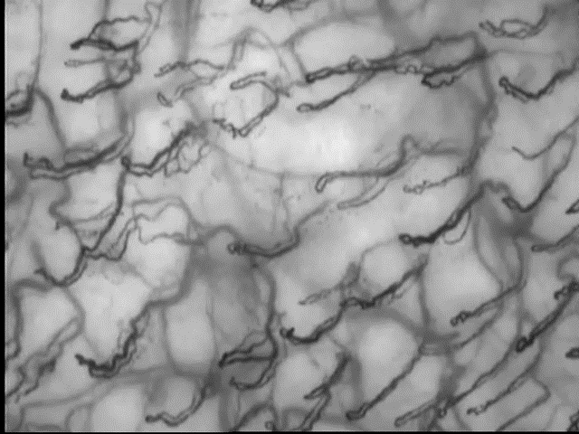
UniPA - DMI

Slide 24
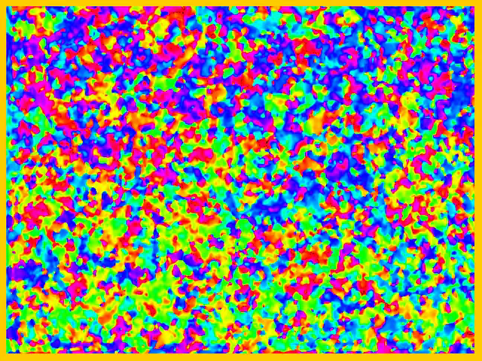
UniPA - DMI

Slide 25
UniPA - DFC
Sviluppo di tecniche per il miglioramento delle immagini

Slide 26
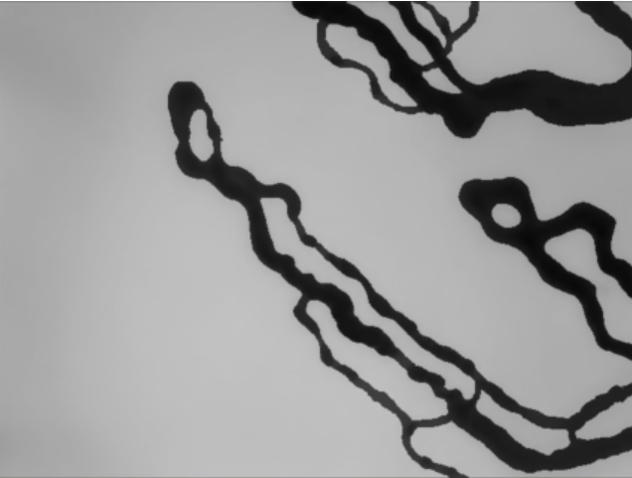
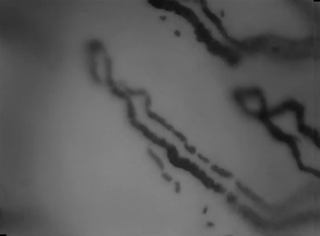
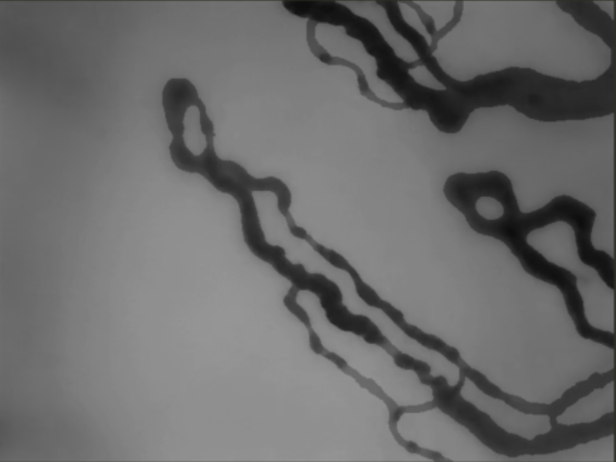
UniPA - DFC
Sviluppo di tecniche per il miglioramento delle immagini
"for processing" - analisi automatiche
"for presentation" - analisi visiva del medico
Input image
For processing
For presentation

Slide 27

UniPA - DI
Incapsulamento delle elaborazioni in opportuni tag del formato dati standard DICOM

Slide 28
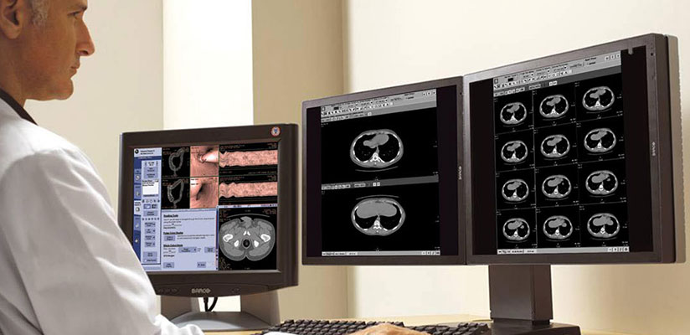
UniPA - DI
Incapsulamento delle elaborazioni in opportuni tag del formato dati standard DICOM
Verifica della compatibilità e integrazione con sistemi ospedalieri open source per il Picture Archiving and Communication System

Slide 29
Rilevanza scientifica
Individuazione e esaltazione delle pareti dei vasi

Slide 30
Rilevanza scientifica
Individuazione e esaltazione delle pareti dei vasi
Diffusione del videocapillaroscopio su larga scala in "medicina personalizzata" con vantaggi rispetto al modello classico "one-size-fits-all"

Slide 31
Rilevanza scientifica
Individuazione e esaltazione delle pareti dei vasi
Diffusione del videocapillaroscopio su larga scala in "medicina personalizzata" con vantaggi rispetto al modello classico "one-size-fits-all"
Integrazione con la struttura "Liquid Lab"

Slide 32
Rilevanza scientifica
Individuazione e esaltazione delle pareti dei vasi
Diffusione del videocapillaroscopio su larga scala in "medicina personalizzata" con vantaggi rispetto al modello classico "one-size-fits-all"
Integrazione con la struttura "Liquid Lab"
Diffusione di un repository di dati utili per la realizzazione di sistemi esterni di elaborazione in videocapillaroscopia

Slide 33
Rilevanza scientifica
Individuazione e esaltazione delle pareti dei vasi
Diffusione del videocapillaroscopio su larga scala in "medicina personalizzata" con vantaggi rispetto al modello classico "one-size-fits-all"
Integrazione con la struttura "Liquid Lab"
Diffusione di un repository di dati utili per la realizzazione di sistemi esterni di elaborazione in videocapillaroscopia

Slide 34
Rilevanza tecnologica
Applicazione della filosofia della economia circolare per un sistema a ridotto impatto ambientale

Slide 35
Rilevanza tecnologica
Applicazione della filosofia della economia circolare per un sistema a ridotto impatto ambientale
Integrazione con gli esistenti sistemi ospedalieri informatici

Slide 36
Rilevanza tecnologica
Applicazione della filosofia della economia circolare per un sistema a ridotto impatto ambientale
Integrazione con gli esistenti sistemi ospedalieri informatici
Ambiente in realtà aumentata per il supporto alla diagnostica

Slide 37
Rilevanza sociale
Diagnosi di secondo livello in tempi rapidi con costi più contenuti, sfruttando al massimo la rete sanitaria territoriale

Slide 38
Rilevanza industriale
Realizzazione di un sistema affidabile e mantenibile anche con assistenza remota

Slide 39
Rilevanza industriale
Realizzazione di un sistema affidabile e mantenibile anche con assistenza remota
Riduzione degli interventi post-vendita

Slide 40
Rilevanza industriale
Realizzazione di un sistema affidabile e mantenibile anche con assistenza remota
Riduzione degli interventi post-vendita
Applicazione in differenti ambiti diagnostici

Slide 41

Grazie !

